Slide 1

Vue.js 로 개발하기 (with VisualStudio Code)
Vue의 생명주기 & 디렉티브
YongSoo, Lim
DEVELOPER
gninraw@dalsoft.co.kr

Slide 2

01
텍스트 보간법과 디렉티브
Subjects
텍스트 보간법
v-bind
v-html
v-model
v-if 와 v-show
v-for

Slide 3
https://github.com/gninraw/VueTutorial lecture/default.html 을 다운받으세요.

Slide 4
01 텍스트 보간법

Slide 5
{{ 값 }} 으로 사용
위 규칙대로 써있는 TEXT 를 Vue의 데이터 값으로 치환!
v-once 디렉티브를 사용하면 한번만 치환됨.
Javascript로 표현하여 사용 가능
단, 하나의 단일 표현식만 가능
Ex)
{{ var a = 1 }} // 불가능(구문)
{{ if(ok) return message }} // 불가능(조건문)
{{ ok ? ‘message’ : ‘’ }} // 가능(삼항 연산)
{{ number + 1 }} // 가능
{{ message.split(‘’).reverse().join(‘’) }} // 가능

Slide 6
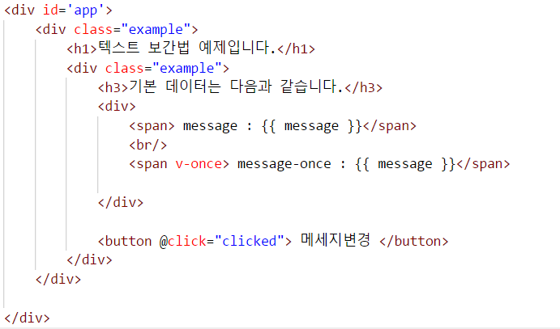
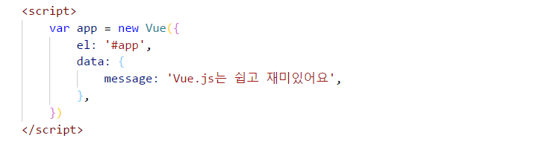

Slide 7
02 v-bind

Slide 8
HTML 태그의 속성에 Vue의 데이터를 바인딩
v-bind:속성명="값" 으로 사용
줄여서 :속성명="값" 으로도 사용

Slide 9
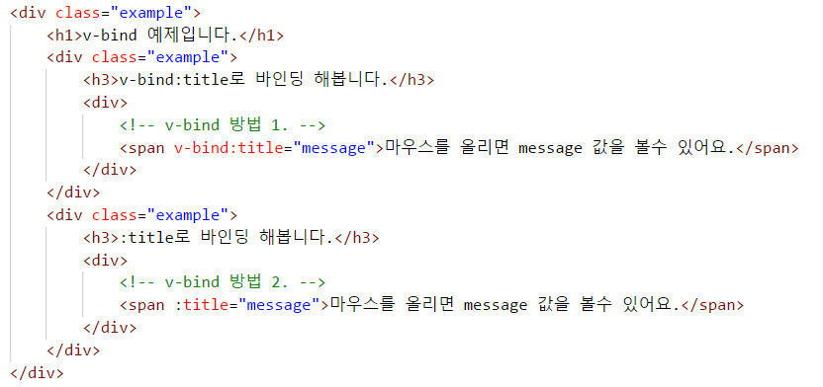

Slide 10
03 v-html

Slide 11
HTML 태그 데이터를 화면에 출력하기 위한 디렉티브
v-html="값" 이라는 디렉티브를 사용

Slide 12

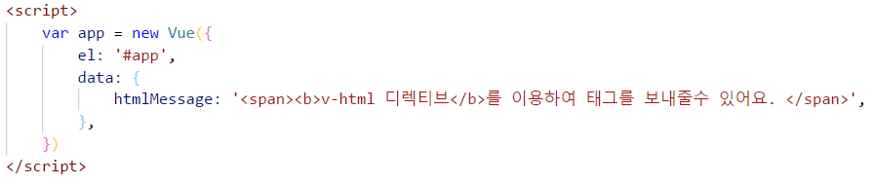

Slide 13
04 v-model

Slide 14
입력 태그의 값과 데이터를 양방향으로 연결 할 때 사용 되는 디렉티브
v-model="값" 으로 사용

Slide 15
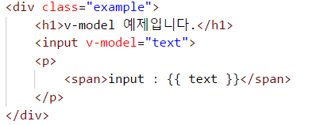
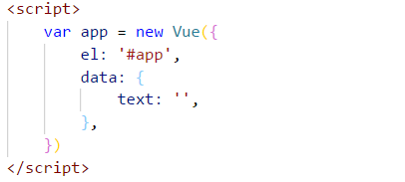
입력 가능한 태그와 데이터를 양방향 바인딩하는 디렉티브

Slide 16
05 v-if 와 v-show

Slide 17
v-if, v-else-if, v-else
조건에 따라 블록을 On/ Off를 하는 디렉티브
v-if에 맞지 않으면 v-else-if를 검사
v-else-if에도 맞지 않으면 최종적으로 v-else를 표시
v-if="값" 으로 사용
v-else-if="값" 으로 사용
v-else="값" 으로 사용

Slide 18
v-show
조건에 따라 블록을 On/ Off를 하는 디렉티브
v-show="값" 으로 사용

Slide 19
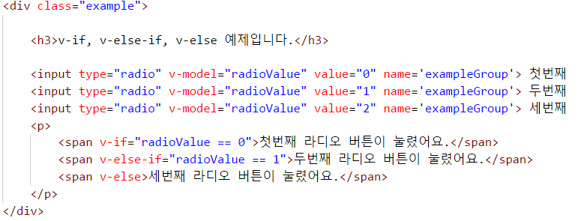
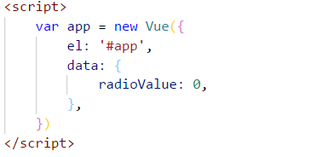
v-if, v-else-if, v-else

Slide 20
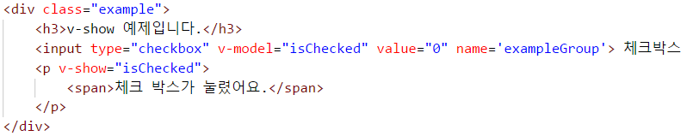
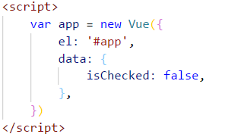
v-show
조건에 따라 블록 표시를 on/off를 하는 디렉티브

Slide 21
v-if와 v-show 차이점
 | v-if | v-show
특징 | 블록 출력을 on/off | 블록 출력을 on/off
조건이 거짓인 경우 | 렌더링 하지 않음 | 렌더링 함
토글 비용 | 높음 | 낮음
초기 렌더링 비용 | 낮음 | 높음
실행 도중 조건이 바뀌지 않는 다면 "v-if"
실행 도중 조건이 자주 바뀐다면 "v-show"

Slide 22
06 v-for

Slide 23
리스트 형식의 데이터를 반복해서 표시하기 위한 디렉티브
v-for=“아이템 별칭 in 리스트 변수” :key=“아이템 별칭. 기준키” 으로 사용

Slide 24
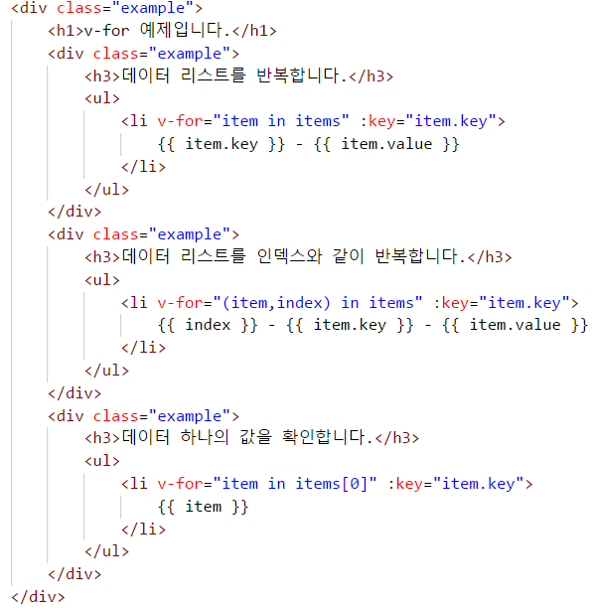
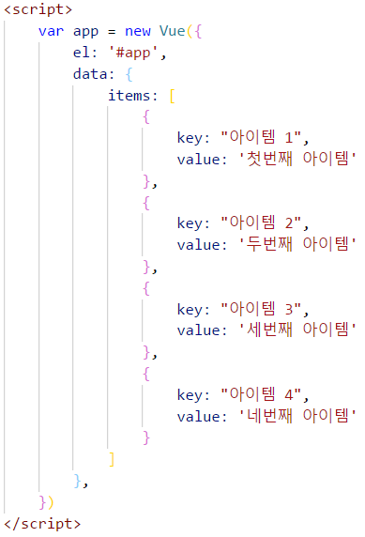

Slide 25
07 v-on

Slide 26
HTML 태그의 이벤트에 메소드를 연결하는 방법
v-on:event-name=“method-name” 으로 사용
@event-name=“method-name” 으로 줄여서 사용하기도 함.

Slide 27
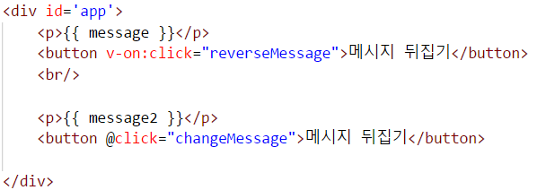
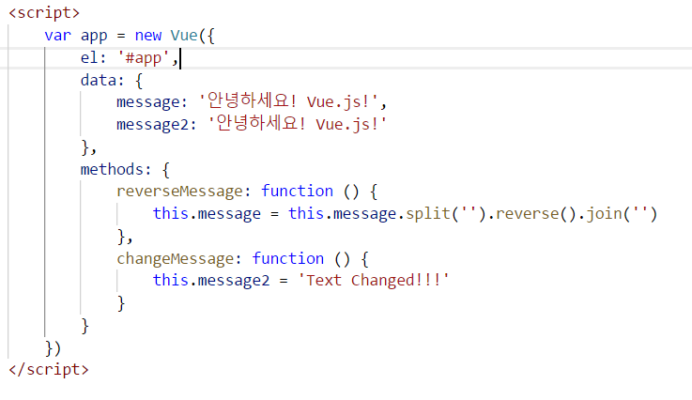

Slide 28
07 Computed , methods, watch

Slide 29
computed
계산된 캐싱
계산된 속성은 종속성에 따라 캐시됨
관련된 속성값이 바뀌면, 다시 계산됨.
바뀌지 않았으면, 캐시 정보를 전다
methods
메소드 호출은 대 렌더링 할 때마다 항상 메소드를 호출
watch
사용자 정의 감시자
변수 값이 바뀔 때 동작하는 함수

Slide 30
02
Vue의 생명 주기
Subjects
Creation
Mounting
Updating
Destruction

Slide 31
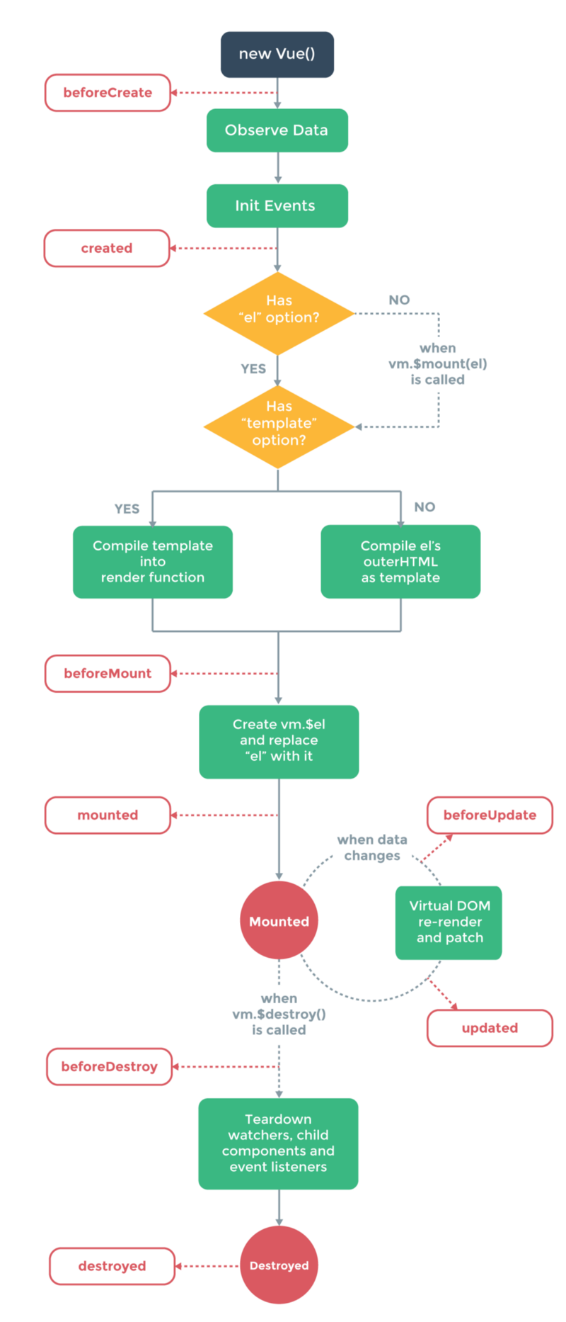
Creation Hook
Mounting Hook
Updating Hook
Destruction Hook

Slide 32
01 Creation(초기화 단계)

Slide 33
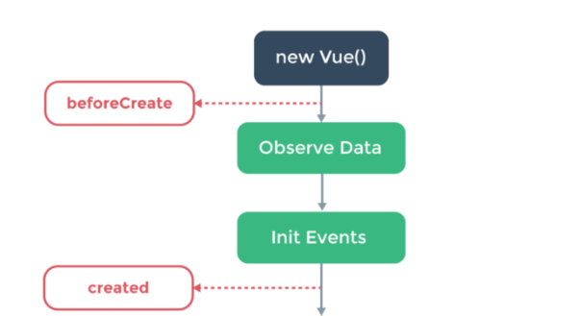
Vue 컴포넌트가 DOM에 추가 되기 전 상태

Slide 34
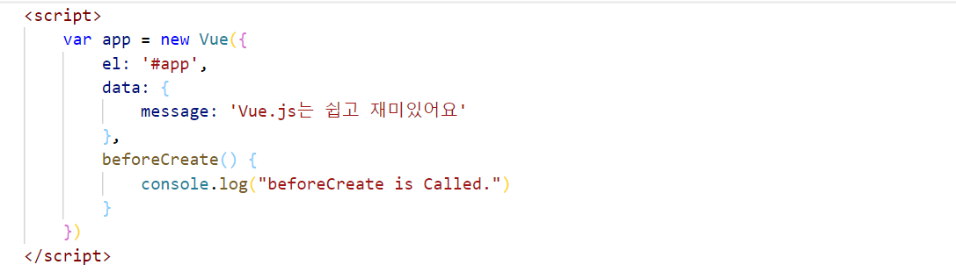
beforeCreate
가장 먼저 호출 되는 훅(hook)
아직 data와 event에 접근 불가

Slide 35
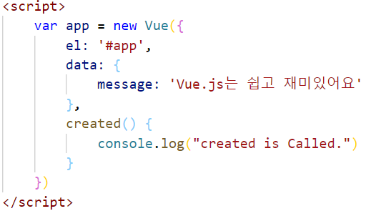
created
data와 event에 접근이 활성화가 되는 훅(hook)
아직 컴포넌트와 DOM은 붙거나 렌더링 되지 않음

Slide 36
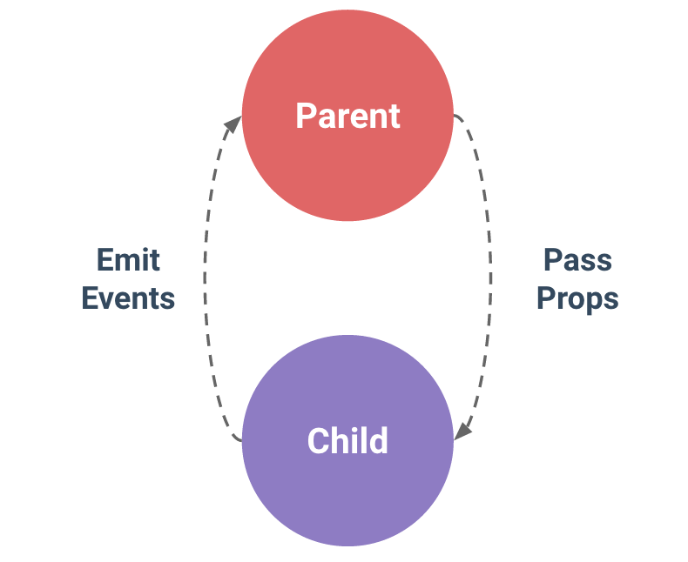
부모의 props는 아래로
자식의 events는 위로

Slide 37
HTML 속성은 대소 문자를 구분하지 않음
camelCased prop 이름 ➔ kebab-case(하이픈 구분)
ex) myMessage ➔ my-message
모든 props는 하위 속성과 상위 속성 사이의 단방향 바인딩을 형성
상위 속성이 업데이트되면 하위로 흐르게 되지만 그 반대는 안됨

Slide 38
02 Mounting(DOM 삽입 단계)

Slide 39
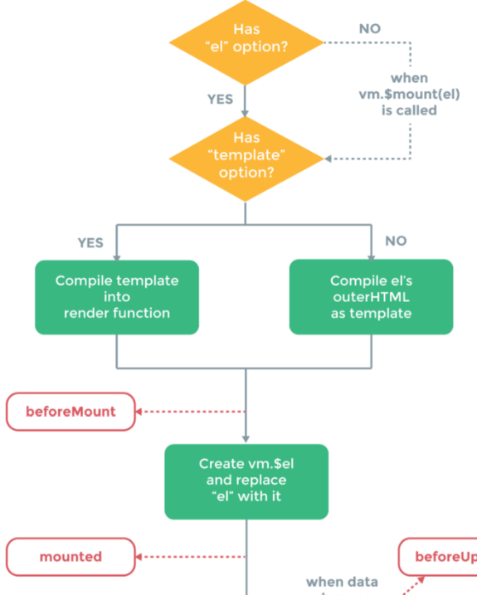
초기 렌더링 직전에 컴포넌트에 직접 접근 가능한 상태

Slide 40
beforeMount
초기 렌더링 직전에 실행하는 훅(hook)
아직 컴포넌트에 접근 불가

Slide 41
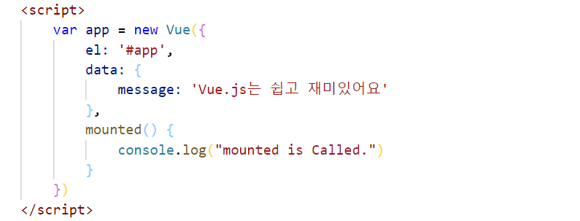
mounted
렌더링 된 DOM에 접근이 가능한 되는 훅(hook)

Slide 42
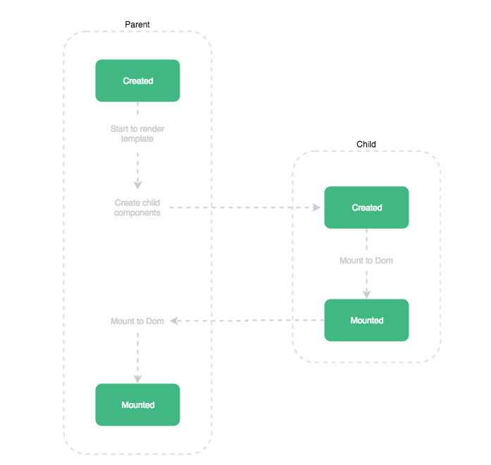
mounted
부모 컴포넌트의 mounted는 자식 컴포넌트의 mounted가 끝나야 호출이 됨

Slide 43
03 Updating(재 렌더링 단계)

Slide 44
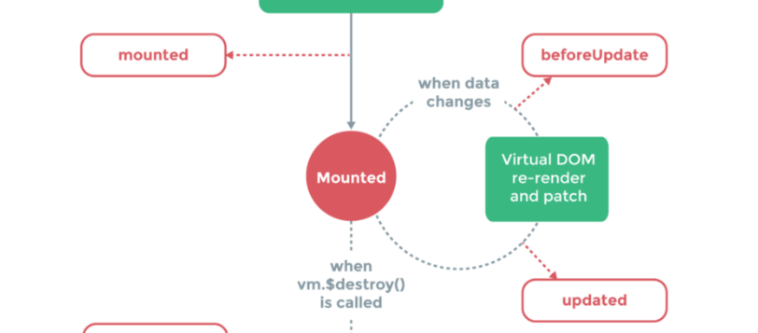
컴포넌트에 반응형 속성들이 변경 시 발생하는 상태

Slide 45
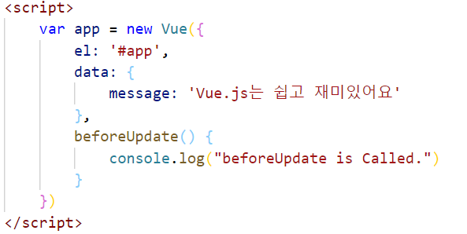
beforeUpdate
데이터가 변하여 다시 렌더링 되고 패치 전 호출 되는 훅(hook)

Slide 46
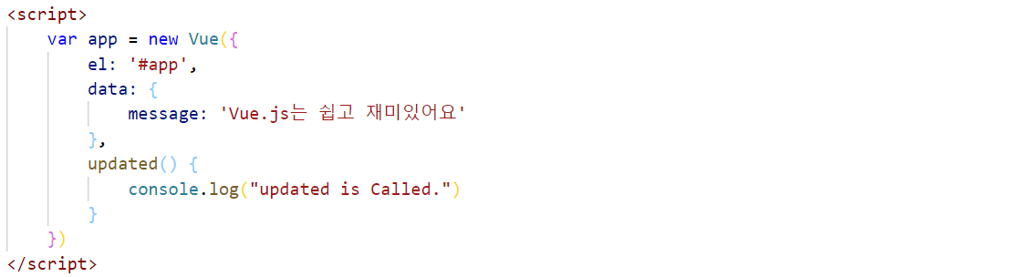
updated
데이터가 변하여 다시 렌더링 되고 패치 후 호출 되는 훅(hook)

Slide 47
04 Destruction(제거 단계)

Slide 48
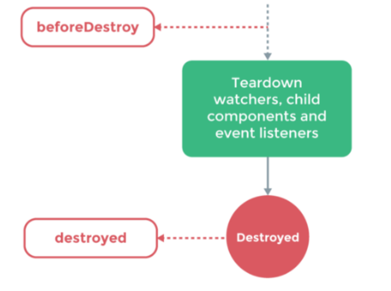
컴포넌트가 DOM에서 제거 되고 Vue 인스턴스가 제거 되는 상태

Slide 49
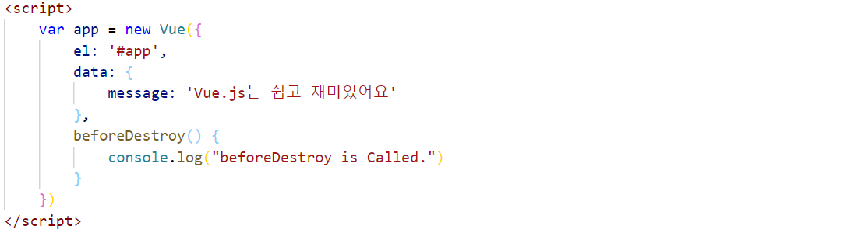
beforeDestroy
Vue 인스턴스가 제거되기 직전에 발생하는 훅(hook)
컴포넌트가 가지고 있는 모습과 모든 기능을 가짐

Slide 50
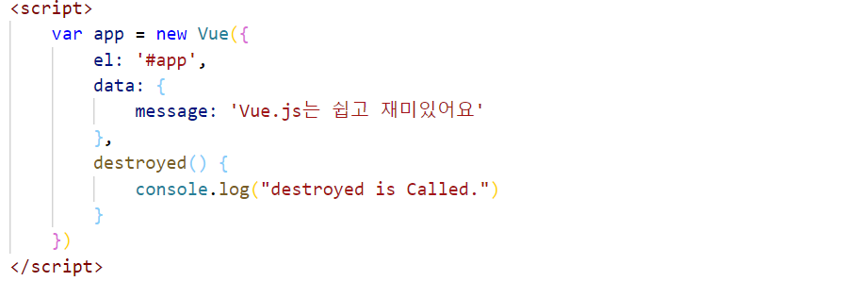
destroyed
Vue 인스턴스가 제거 된 후 호출
모든 바인딩 요소 및 이벤트가 제거됨

